Slide 1
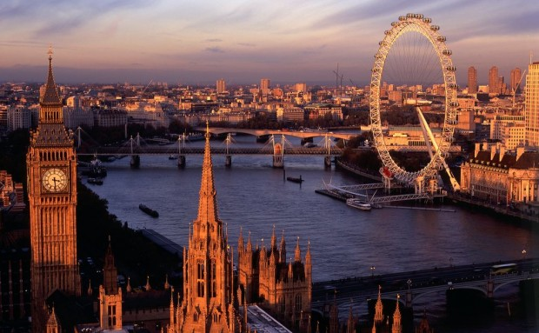
Trip to Great Britain
Шульга Евгения Александровна,
Педагог БОУ ДО «Детский ЭкоЦентр»

Slide 2
Our trip

Slide 3
Map of Great Britain

Slide 4
What is the capital of Great Britain?

Slide 5
What is the popular transport?

Slide 6
What is it?

Slide 7
Regent’s Park
Риджентс-парк — один из главных королевских парков Лондона. На этой территории находится зоопарк и университет.

Slide 8
What is it?

Slide 9
London Zoo
Лондонский зоопарк (англ. London Zoo) — старейший научный зоопарк в мире. Основан в Лондоне 27 апреля 1828 года.

Slide 10
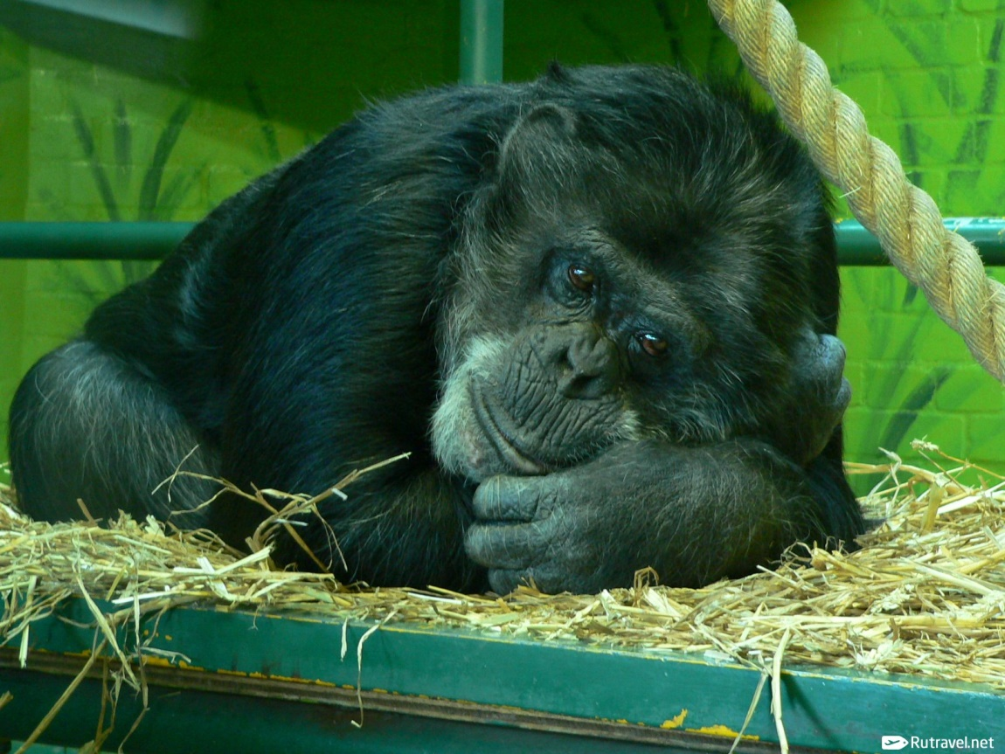
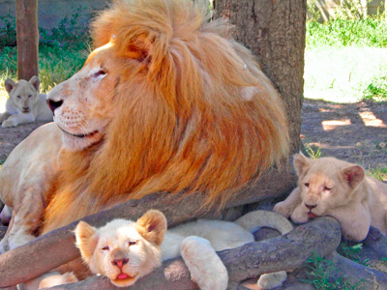
Animals

Slide 11
What is it?

Slide 12
Big Ben
Биг-Бен —название колокола часовой башни. Официальное название башни с 2012 года — Башня Елизаветы.
Построен в 1859 году

Slide 13
What is it?

Slide 14
Thames
Темза — река на юге Великобритании. Длина — 334 км.

Slide 15
We live in Thames

Slide 16
What is it?

Slide 17
London Eye
Лондонский глаз — крупнейшее колесо обозрения в Европе и одно из крупнейших в мире, расположено на южном берегу Темзы.

Slide 18
What is it?

Slide 19
Tower Bridge
Тауэрский мост, или Тауэр-бридж— разводной мост в центре Лондона над рекой Темзой. Открыт в 1894 году.

Slide 20
Пословицы
East or West, home is best (В гостях хорошо, а дома лучше)
There is no place like home (Нет места подобного дому)
Home, sweet home (Дом, дорогой дом)

